Slide 1
ŠKOLSKA ZADRUGA „LEPTIRIĆI”
KREATIVNA
Veseli Leptirići

Slide 2
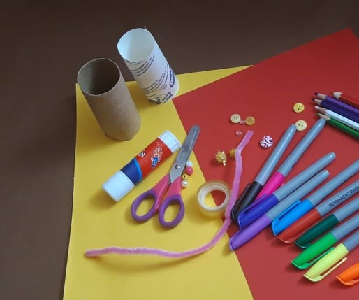
Pribor:
Papirnati tuljac
Papir (kolaž, bijeli,…)
Flomasteri ili bojice
Gumbići, cirkoni, kamenčići
Čupava žica (nije neophodna)
Škarice
Ljepilo, ljepljiva traka

Slide 3
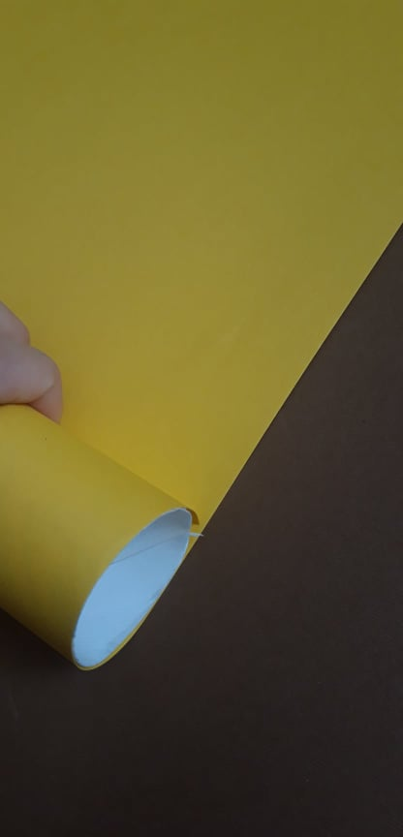
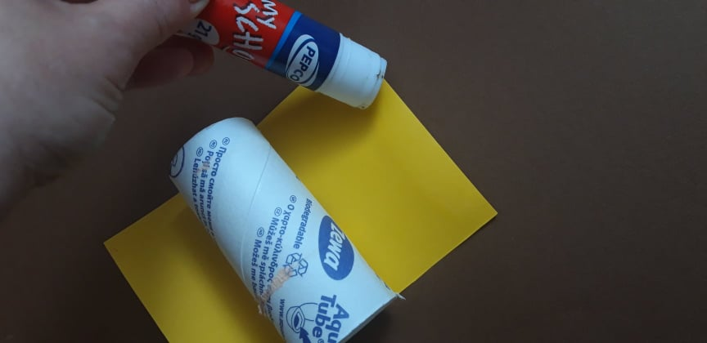
Papirnati tuljac obložimo papirom i zalijepimo

Slide 4
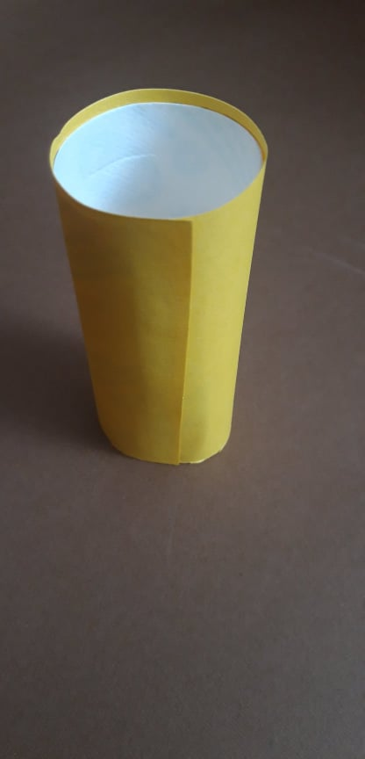
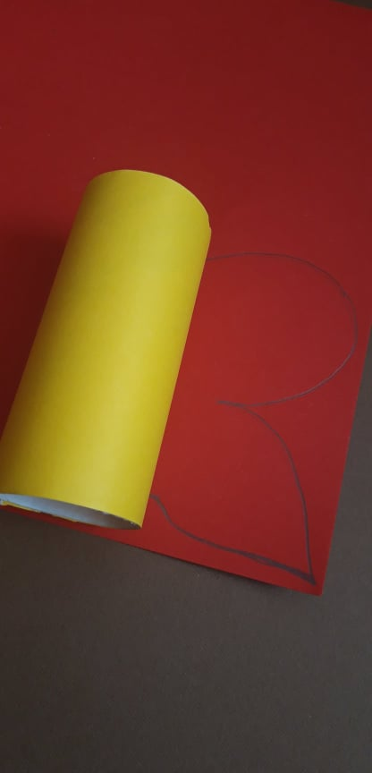
Obloženu rolu položimo na papir i ocrtamo krila prema želji

Slide 5
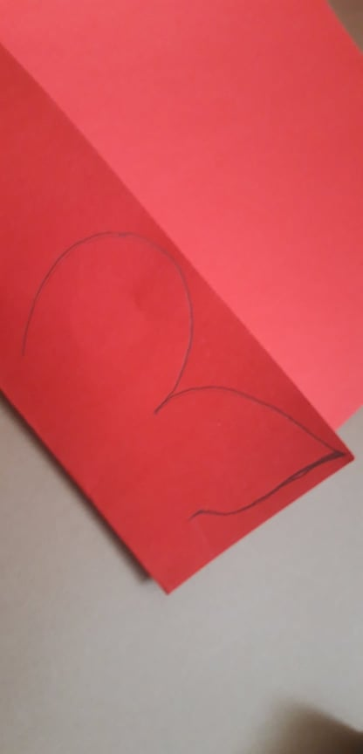
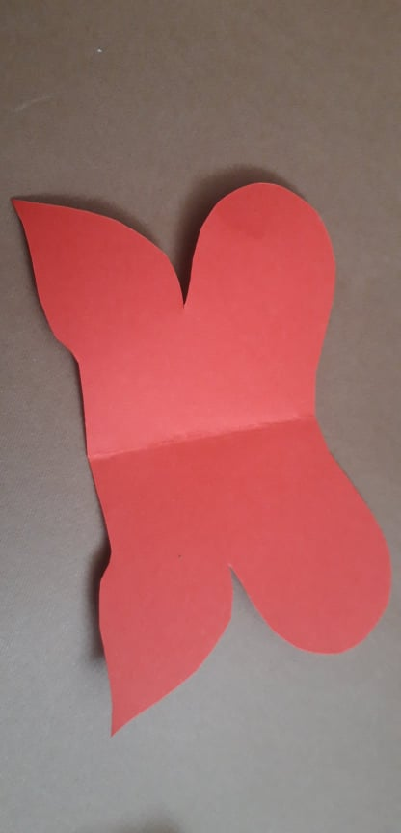
Papir na kojem su nacrtana krila preklopimo kako bi dobili nam krila bila ista.
Krila izrežemo

Slide 6
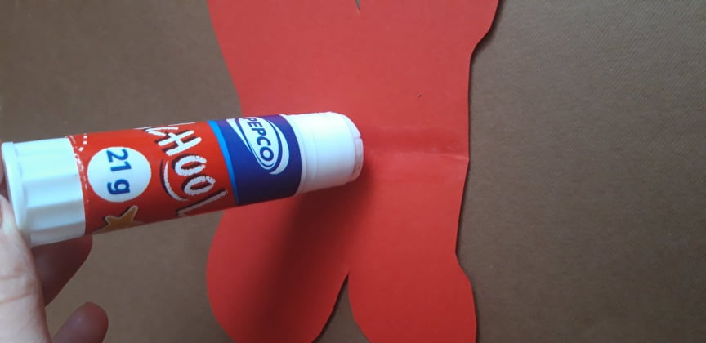
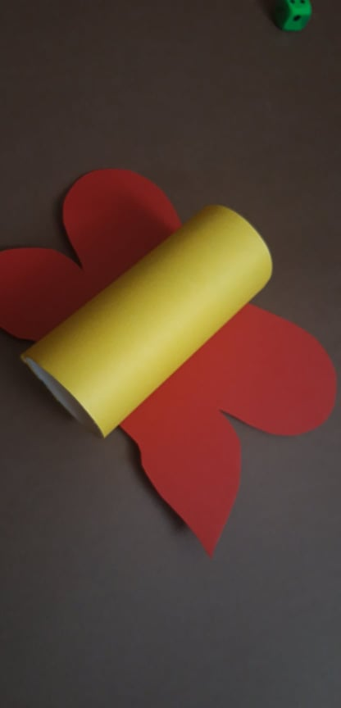
Po sredini krila zalijepimo obloženi tuljac

Slide 7
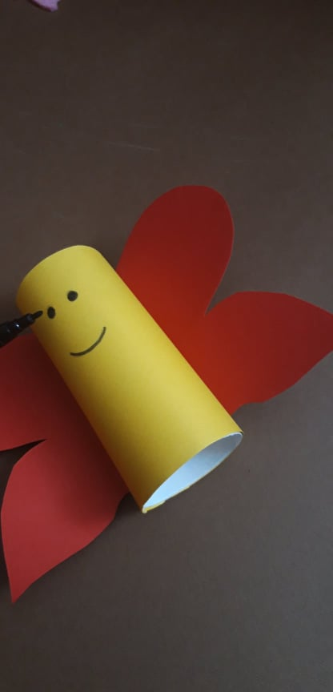
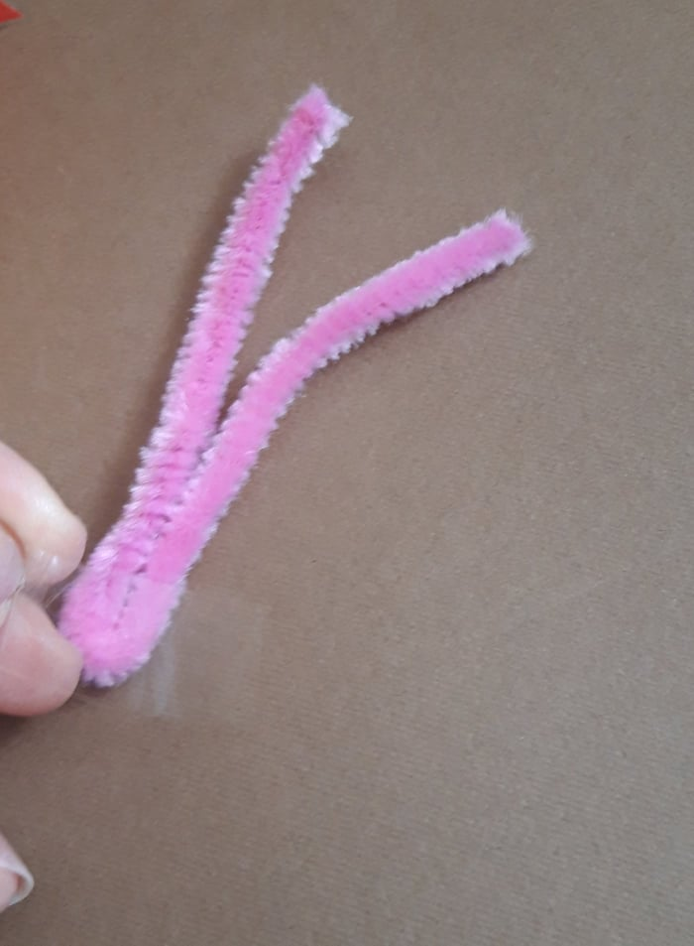
Na tuljcu nacrtamo usta i oči.
Pripremimo čupavu žicu.

Slide 8
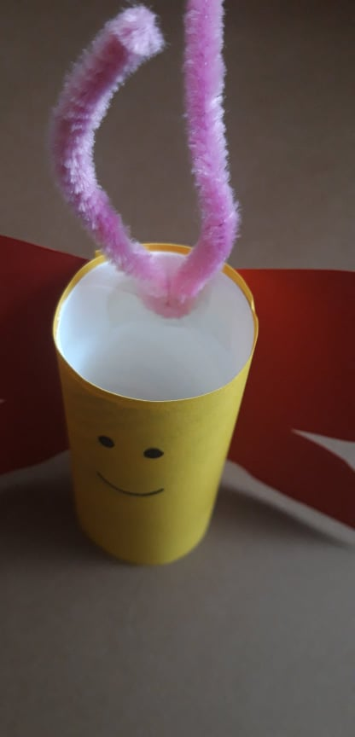
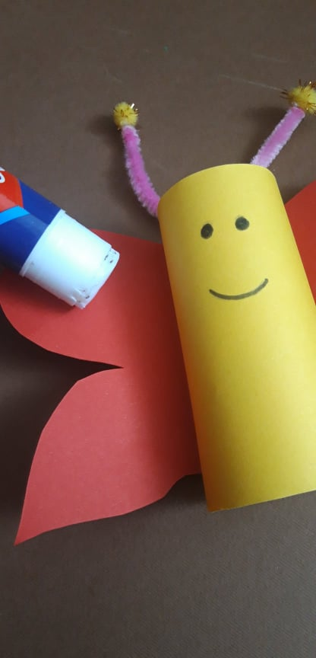
Čupavu žicu zalijepimo na tuljac.
Ukrasimo krila prema želji.

Slide 9
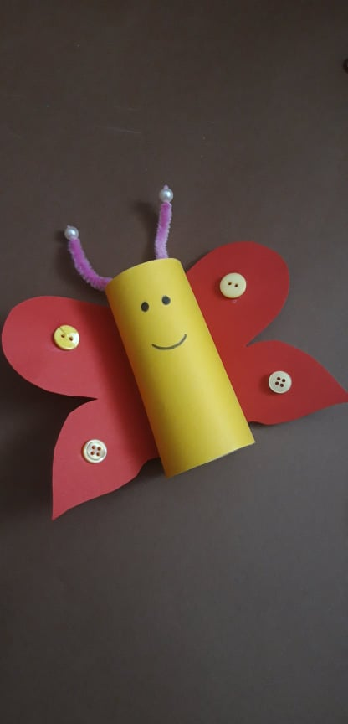
I naš leptirić je gotov.

Slide 10
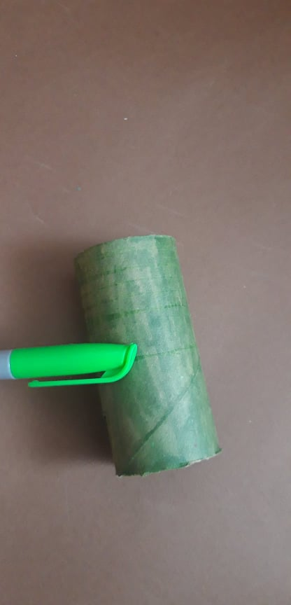
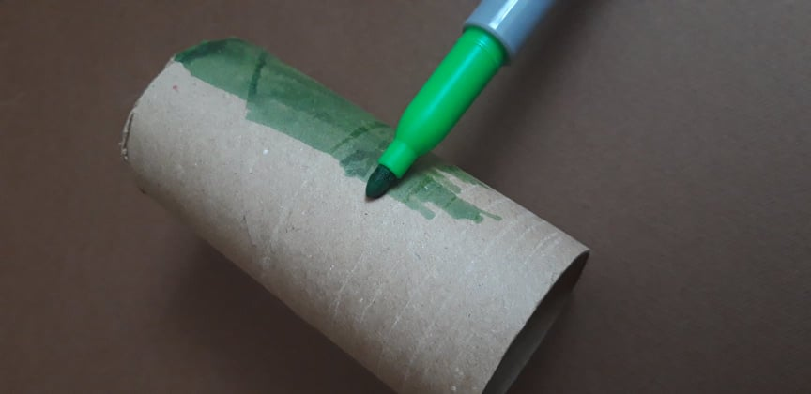
Leptirić može nastati i ovako….

Slide 11
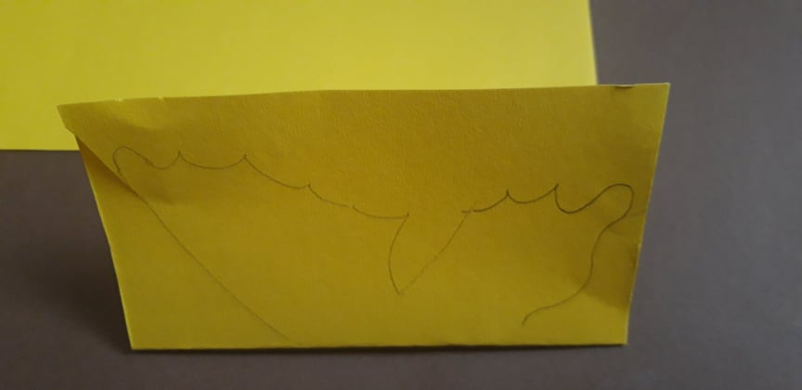
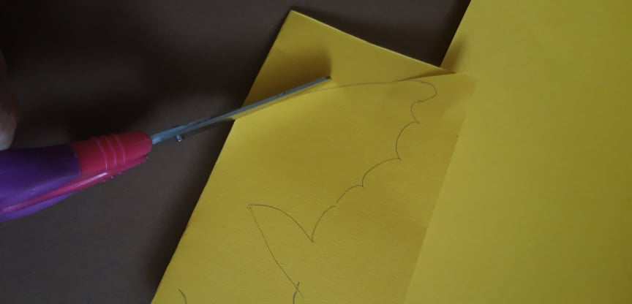

Slide 12
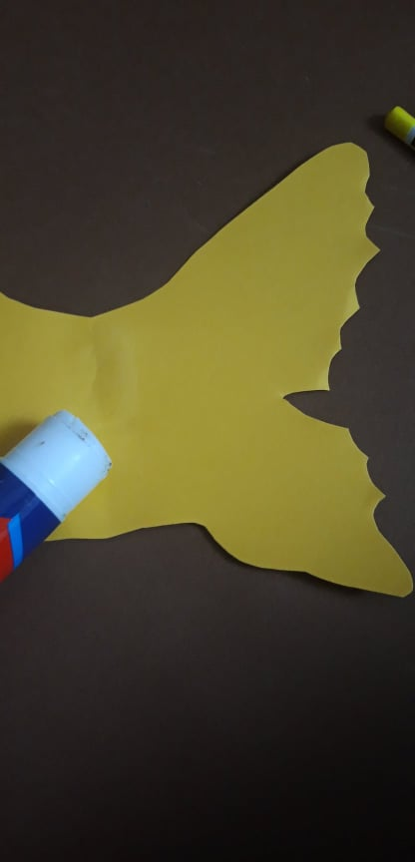
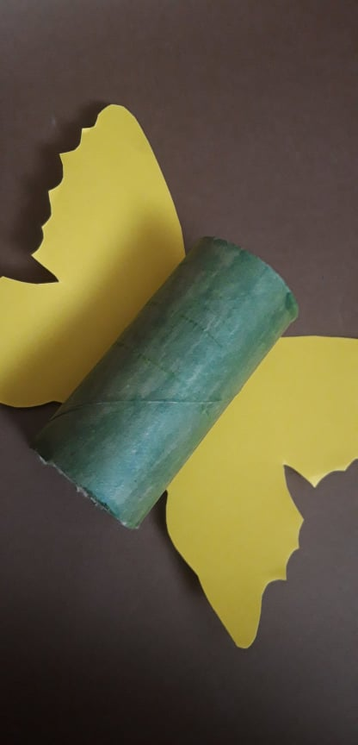

Slide 13
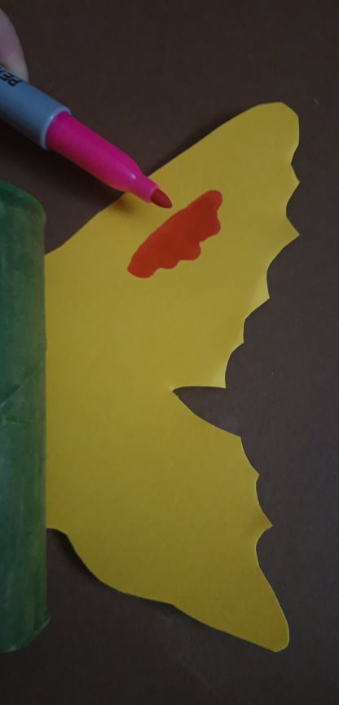
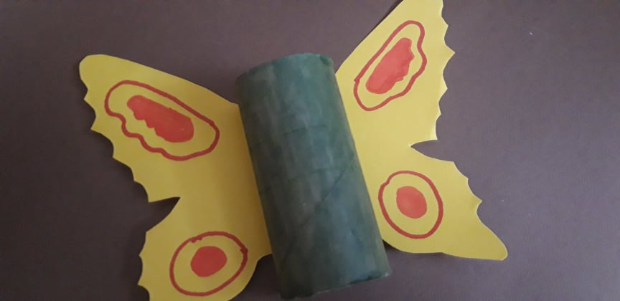

Slide 14
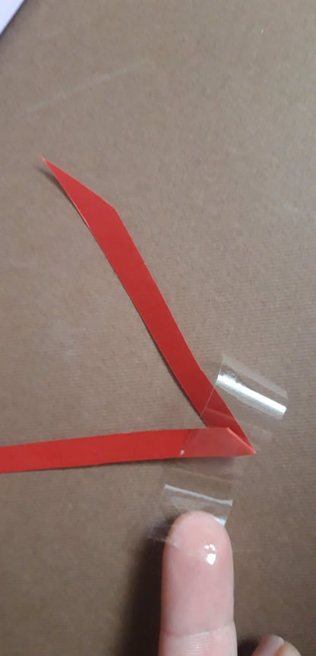
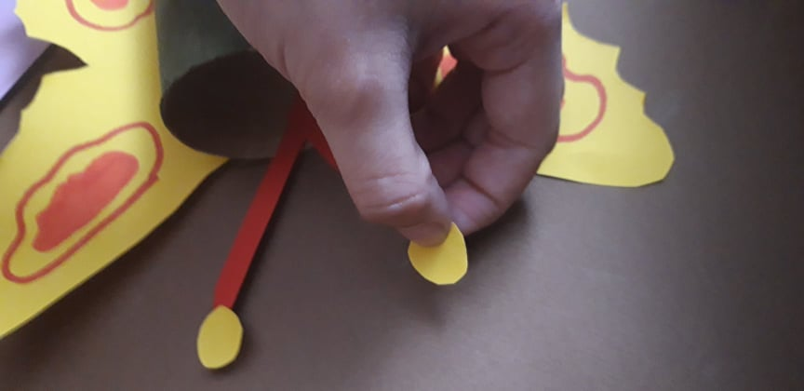

Slide 15
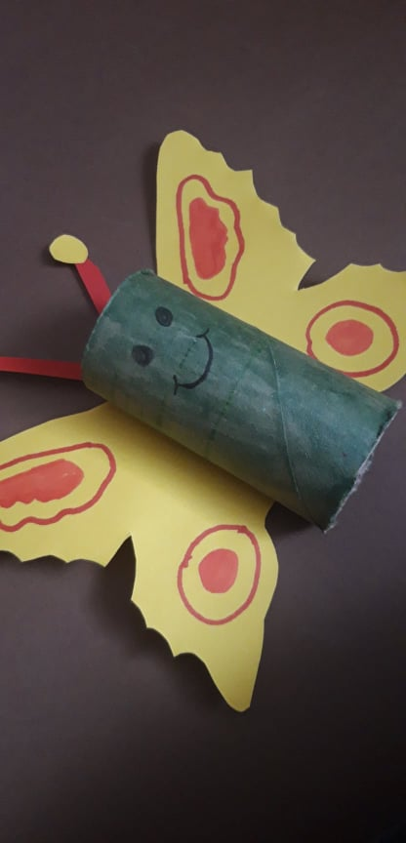
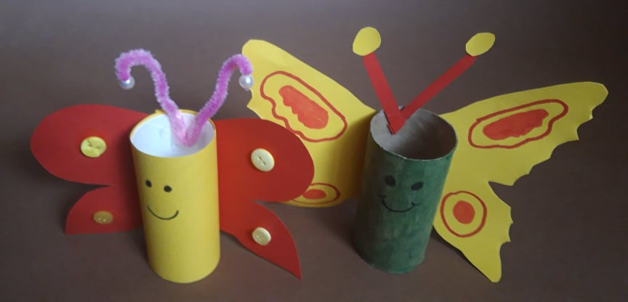

Slide 16
Kraj….

